Slide 1


PORTFOLIO
2020
PROJECT
정보구조 설계
흐름도
박가연
네순이 | 모순이 | 공순이 | 방순이

Slide 2
번호 | 버전 | 내용
1 | 1.0 | 초안
2 | 1.1 | 컨셉 컬러, FLOW CHART, 범례 추가 (2020-06-04)
3
4
5
6
7
8
문서이력/ 약어
문
서
이
력
번호 | 약어 | 이름 | 상세내역
1 | qanda | 질의답변 | Q&A /index8 고객센터
2
3
4
5
6
7
8
약
어

Slide 3
PROJECT | VOGUE KOREA
INDEX 01
프로젝트 소개

Slide 4

프로젝트 소개
벤치마킹
사이트
보그 코리아
(www.vogue.co.kr)
주제
잡지에 쓰여지는 기사 수록과
잡지를 판매하기 위한 사이트.

Slide 5
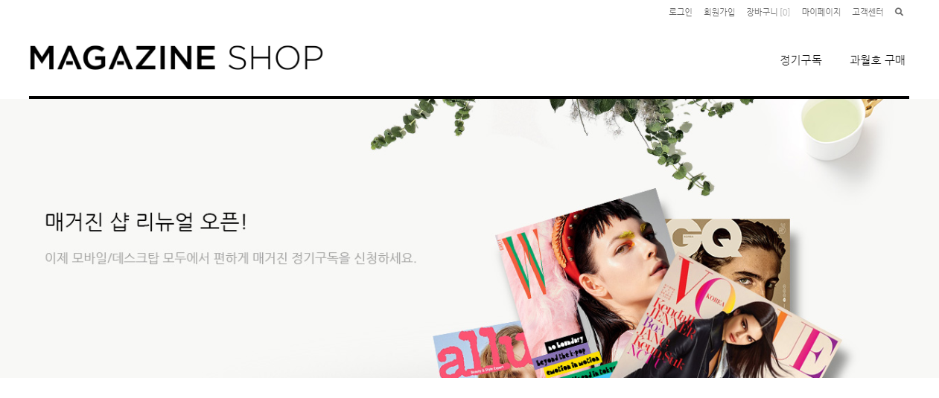
컨셉
기존 분리된 잡지에 수록되는 기사들이 보여지는 사이트와 잡지를 구매하기 위한 사이트를 통합하여, 단순 기사를 보는 것뿐만 아니라 잡지 구매로 이어질 수 있는 인터페이스를 제공.
컨셉 컬러

Slide 6
PROJECT | VOGUE KOREA
INDEX 02
흐름도 - 메인

Slide 7
메인
메인
main.html
로그인/
로그아웃
회원가입
장바구니
고객센터
login.html
join_agree.html
shopping_cart.html
service_home.html
Depth1
기사
분류 1
기사
분류 2
기사
분류 3
기사
분류 4
상품판매
*주요기능
Depth2
article_fashion.html
article_beuaty.html
article_living.html
article_video.html
store.html
Depth3
Depth4

Slide 8
PROJECT | VOGUE KOREA
INDEX 03
상세페이지(기사)

Slide 9
상세페이지(기사)
메인
기사
분류 1
기사
분류 2
기사
분류 3
기사
분류 4
기사
전체보기
기사 하위 목록 1
기사 하위 목록 2
기사 하위 목록 3
…
Depth1
article_fashion.html
Depth2
기사 1
기사 2
기사 3
기사 4
…
Depth3
Depth4
기사 상세페이지
Depth5
article_01.html

Slide 10
PROJECT | VOGUE KOREA
INDEX 04
상세페이지(상품판매)

Slide 11
상세페이지(상품판매)
메인
상품판매
store.html
상품1
상품2
상품3
…
상품 이미지, 이름 클릭
상품 상세페이지
goods.html
Depth1
옵션 선택
Depth2
Depth3
장바구니
주문서 작성/결제
결제 완료
shopping_cart.html
payment.html
pay_complete.html
Depth4
Depth5

Slide 12
상품 상세페이지
goods.html
주문 프로세스1
옵션을 선택해 주세요.(alert)
장바구니 담기 클릭
바로 구매 클릭
옵션
선택?
NO
옵션
선택?
NO
NO
YES
YES
예/아니오
장바구니로 이동하시겠습니까?
(alert)
로그인 상태?
로그인 페이지로 이동
login.html
NO
YES
시작
장바구니 페이지로 이동
YES
처리
shopping_cart.html
판단
주문하기 클릭
주문서 작성/결제
페이지로 이동
로그인 상태?
YES
payment.html
출력
NO
흐름

Slide 13
주문서
작성/결제
payment.html
주문 프로세스2
정보입력
구매동의
여부?
구매 진행 동의는 필수 항목입니다.(alert)
NO
NO
주문자 이름은 필수 항목입니다.
(alert)
주문자
이름 입력?
YES
YES
주문자
번호 입력?
결제 모듈창
출력
주문자 번호는 필수 항목입니다.
(alert)
NO
YES
이메일
입력?
주문자 번호는 필수 항목입니다.
(alert)
NO
결제가 취소되었습니다.
(alert)
결제 성공?
NO
YES
시작
수령인 이름은 필수 항목입니다.
(alert)
수령인
이름 입력?
NO
YES
처리
YES
주소입력?
판단
주소는 필수 항목입니다.
(alert)
NO
출력
YES
결제완료
페이지로
이동
수령인
번호 입력?
흐름
수령인 번호는 항목입니다.
(alert)
NO
pay_complete.html

Slide 14
PROJECT | VOGUE KOREA
INDEX 05
로그인

Slide 15
메인
로그인
로그인
login.html
아이디
찾기
비밀번호
찾기
find_Id.html
find_pw.html
로그인 성공
Depth1
Depth2
Depth3
메인
Depth4
main.html

Slide 16
login.html
로그인
로그인 프로세스
YES
계정 분실?
NO
로그인
버튼 클릭
아이디
찾기 클릭
비밀번호 찾기 클릭
아이디
입력?
아이디를 입력해주세요!(alert)
NO
YES
비밀번호 입력?
NO
비밀번호를 입력해주세요!(alert)
YES
정보 일치?
NO
5번 이상 불일치?
NO
아이디나
비밀번호가 일치하지 않습니다!(alert)
아이디 찾기
페이지로
이동
비밀번호 찾기
페이지로 이동
시작
YES
find_Id.html
find_pw.html
로그인
완료
처리
YES
판단
아이디 5회 이상 틀리셨습니다.관리자에게 문의하세요.!(alert)
출력
메인으로
이동
흐름
main.html

Slide 17
find_Id.html
아이디
찾기
아이디 찾기 프로세스
번호로
찾기 클릭
메일로
찾기 클릭
해당하는
아이디 부분 출력(span)
확인 버튼 클릭
빈칸이 없는가?
NO
번호/메일을 입력해주세요.(alert)
홈으로가기
클릭
로그인하기
클릭
YES
번호/메일은
유효한가?
유효하지 않은 번호/메일 입니다.(alert)
NO
메인으로
이동
로그인 페이지로 이동
시작
처리
YES
main.html
login.html
데이터
존재?
NO
데이터가 존재하지 않습니다.(alert)
판단
출력
YES
흐름

Slide 18
find_pw.html
비밀번호
찾기
비밀번호 찾기 프로세스
확인 버튼 클릭
인증번호 유효?
NO
인증번호가 틀렸습니다.(alert)
YES
빈칸이 없는가?
NO
메일을 입력해주세요.(alert)
해당하는
비밀번호 부분 출력(alert)
YES
메일은
유효한가?
NO
유효하지 않은 번호/메일 입니다.(alert)
YES
데이터
존재?
NO
데이터가 존재하지 않습니다.(alert)
시작
처리
YES
인증메일이 발송되었습니다.(alert)
홈으로가기
클릭
로그인하기
클릭
판단
출력
CONSOL에 인증번호 출력
메인으로
이동
로그인 페이지로 이동
흐름
main.html
login.html

Slide 19
PROJECT | VOGUE KOREA
INDEX 06
회원가입

Slide 20
메인
회원가입
회원가입
약관동의
join_agree.html
정보입력
join_register.html
Depth1
가입 성공
축하 화면
join_welcome.html
Depth2
메인으로 이동 클릭
로그인 하기 클릭
Depth3
메인
로그인
Depth4
main.html
login.html

Slide 21
회원가입| 약관동의
프로세스
join_agree.html
회원가입
약관동의
취소 버튼 클릭
다음 버튼 클릭
메인으로
이동
필수 동의에 체크를 했는가?
NO
필수동의에 체크해주세요!(alert)
main.html
YES
시작
정보입력
페이지로 이동
처리
판단
join_register.html
출력
흐름

Slide 22
join_register.html
회원가입
정보입력
회원가입|정보입력
프로세스
이용 약관
페이지로 이동
이전 버튼 클릭
가입 버튼 클릭
join_agree.html
이메일이 유효한가?
NO
이메일이 유효하지 않습니다!(alert)
필수항목을 입력해주세요!(alert)
NO
빈칸이 없는가?
YES
YES
번호가 유효한가?
NO
번호가 유효하지 않습니다!(alert)
아이디는 영문 숫자 포함 4자리~20자리 이하를 입력하세요.!(alert)
아이디가
영문,숫자 포함 4자리에서 20자리 이하인가?
NO
YES
아이디
중복검사 완료?
NO
아이디 중복검사를 완료해주세요!(alert)
시작
YES
비밀번호는 영문.숫자 포함 8자리 이상 입력해주세요 !(alert)
비밀번호가 영문, 숫자 포함 8자리 이상인가?
처리
NO
YES
판단
YES
출력
비밀번호가 일치하지 않습니다!(alert)
NO
비밀번호가 일치한가?
가입 완료
페이지로 이동
흐름
YES
join_welcome.html

Slide 23
PROJECT | VOGUE KOREA
INDEX 07
고객센터

Slide 24
고객센터
메인
고객센터
service_home.html
1대1문의
공지사항
1대 1 문의하기 버튼 클릭
notice_front.html
Depth1
Depth2
Depth3
1대1문의
팝업
qanda.html
Depth4

Slide 25
고객센터 프로세스
service_home.html
고객센터
1대1문의
클릭
공지사항 클릭
로그인 페이지로 이동하시겠습니까?!(alert)
NO
로그인
상태?
YES
공지사항
페이지로 이동
NO
예/아니오
notice_front.html
시작
YES
처리
판단
로그인
페이지로 이동
1대1문의 팝업 페이지로 이동
출력
login.html
qanda.html
흐름

Slide 26
THANK YOU
2020 05 0 8

